Slide 1
ACADEMIA
CRISTO

Slide 2
Notes:
BIENVENIDA Y ORACIÓN
1. Saludos

Slide 3
Lección 4
Juan Bautiza a Jesús
Mateo 3:1-17
Notes:
2. Introducción breve a la lección

Slide 4
Oración
Notes:
3. Oración
Amado Dios, te doy gracias porque nos das la certeza de que Jesús es verdaderamente tu Hijo. Ayúdame para que siempre crea esta verdad, y dame el valor para contarles a otros sobre tu maravilloso Hijo. Te doy gracias, Jesús, porque nos diste el gran regalo del bautismo y porque al ser bautizados, nuestros pecados son lavados. También te doy gracias porque nos enseñaste todo esto mientras viviste en esta tierra. Amen.

Slide 5
Objetivos de la Lección
Usar el método de las Cuatro “C” para leer y entender
Mateo 3:1-17
Compartir las preguntas de “Consolidar” con un compañero.
Describir las bendiciones que recibimos en el bautismo.
Notes:
OBJETIVOS DE LECCIÓN 4
1. Usar el método de las Cuatro “C” para leer y entender Mateo 3:1-17.
2. Compartir las preguntas de “Consolidar” con un compañero.
3. Describir las bendiciones que recibimos en el bautismo.

Slide 6
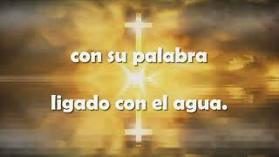
Captar
Dios Ahora Salva
Notes:
1. “Captar”
Escuchar la canción: Dios ahora salva. https://www.youtube.com/watch?v=qKKAlMiDsAU

Slide 7
Captar
¿Qué te reveló la letra sobre el bautismo?
Notes:
¿Qué te reveló la letra sobre el bautismo?

Slide 8
Contar
Se cuenta la historia de Mateo 3:1-17.
Notes:
2. “Contar”
<Se cuenta la historia de Mateo 3:1-17.>

Slide 9
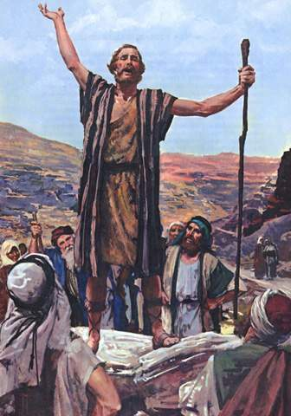
Notes:
Mateo 3:1-6 Reina Valera Contemporánea
3 En aquellos días Juan el Bautista se presentó predicando en el desierto de Judea,² y decía: «Arrepiéntanse, porque el reino de los cielos se ha acercado. ³ Éste es aquel de quien el profeta Isaías dijo:
»“Una voz clama en el desierto: Preparen el camino del Señor; enderecen sus sendas.”»
⁴ Juan usaba un vestido de pelo de camello, llevaba un cinto de cuero alrededor de la cintura, y se alimentaba de langostas y miel silvestre. ⁵ A él acudía la gente de Jerusalén y de toda Judea, y de toda la provincia cercana al río Jordán, ⁶ y allí en el Jordán la gente confesaba sus pecados y Juan los bautizaba.

Slide 10
Notes:
Mateo 3:7-12 Reina Valera Contemporánea
⁷ Cuando él vio que muchos de los fariseos y de los saduceos venían a su bautismo, les decía: «¡Generación de víboras! ¿Quién les enseñó a huir de la ira venidera?⁸ Produzcan frutos dignos de arrepentimiento, ⁹ y no crean que pueden decir: “Tenemos a Abrahán por padre”, porque yo les digo que aun de estas piedras Dios puede levantar hijos a Abrahán. ¹⁰ El hacha ya está lista para derribar de raíz a los árboles; por tanto, todo árbol que no dé buen fruto será cortado y echado en el fuego.
¹¹ »A decir verdad, yo los bautizo en agua en señal de arrepentimiento, pero el que viene después de mí, de quien no soy digno de llevar su calzado, es más poderoso que yo. Él los bautizará en Espíritu Santo y fuego. ¹² Ya tiene el bieldo en la mano, de modo que limpiará su era, recogerá su trigo en el granero, y quemará la paja en un fuego que nunca se apagará.»

Slide 11
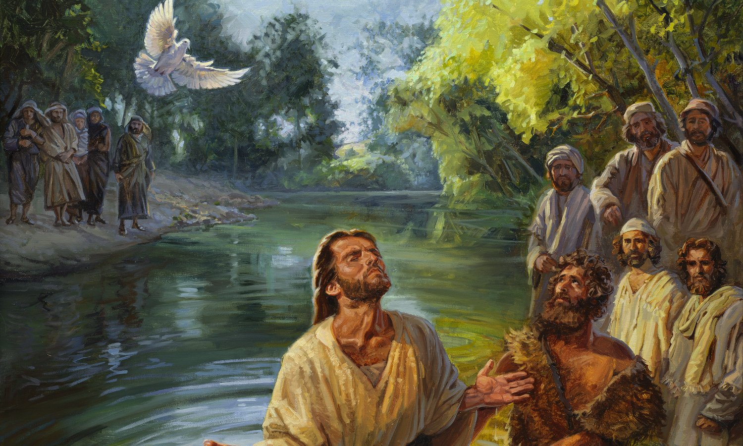
Notes:
Mateo 3:13-17 Reina Valera Contemporánea
¹³ Jesús fue de Galilea al Jordán, donde estaba Juan, para ser bautizado por él.
¹⁴ Pero Juan se le oponía, diciendo: «Yo necesito ser bautizado por ti, ¿y tú vienes a mí?»
¹⁵ Jesús le respondió: «Por ahora, déjalo así, porque conviene que cumplamos toda justicia.»
Entonces Juan aceptó. ¹⁶ Después de ser bautizado, Jesús salió del agua. Entonces los cielos se abrieron y él vio al Espíritu de Dios, que descendía como paloma y se posaba sobre él. ¹⁷ Desde los cielos se oyó entonces una voz, que decía: «Éste es mi Hijo amado, en quien me complazco.»

Slide 12
Considerar
Mateo 3:1-17
Notes:
3. “Considerar.”
***El enfoque de esta lección es “Consolidar.” Por eso, no es necesario tomar mucho tiempo con las preguntas de Considerar.***

Slide 13
Considerar
Mateo 3:1-17
¿Quiénes son los personajes de esta historia?
Notes:
1. ¿Quiénes son los personajes de esta historia?
Juan, hijo de Zacarías
Las multitudes que fueron a ser bautizadas desde Jerusalén, Judea y el área por el Jordán
Los fariseos y los saduceos
Jesús
El Espíritu como paloma
La voz del Padre

Slide 14
Considerar
Mateo 3:1-17
¿Cuáles son los objetos (o animales) de esta historia?
Notes:
2. ¿Cuáles son los objetos de esta historia?
Su ropa de pelo de camello
Cinto de cuero
Langostas y miel silvestre
Agua
Calzado

Slide 15
Considerar
Mateo 3:1-17
¿Dónde ocurrió la historia?
Notes:
3. ¿Dónde ocurrió la historia?
En el desierto de Judea, cerca del río Jordán

Slide 16
Considerar
Mateo 3:1-17
¿Cuándo ocurrió la historia?
Notes:
4. ¿Cuándo ocurrió la historia?
(Lucas 4 nos dice): El año 15 del imperio de Tiberio César. Poncio Pilato es gobernador de Judea, Herodes Agripa era tetrarca de Galilea; Anás y Caifás eran sumo sacerdotes
El bautismo de Jesús: Cuando él tenía 30 años, más o menos en el año 25 d.C.

Slide 17
Considerar
Mateo 3:1-17
¿Cuál es el problema?
Notes:
5. ¿Cuál es el problema?
La gente iba cargada de sus pecados
Los fariseos creían que eran hijos de Dios por el simple hecho de ser judíos
Juan no quiere bautizar a Jesús

Slide 18
Considerar
Mateo 3:1-17
¿Se resuelve el problema? ¿Cómo?
Notes:
6. ¿Se resuelve el problema? ¿Cómo?
Los confiesan sus pecados y Juan los bautiza
A los fariseos les llama a arrepentirse.
Juan aceptó bautizar a Jesús.

Slide 19
Objetivos de la Lección
Usar el método de las Cuatro “C” para leer y entender
Mateo 3:1-17
Compartir las preguntas de “Consolidar” con un compañero.
Describir las bendiciones que recibimos en el bautismo.
Notes:
OBJETIVOS DE LECCIÓN 4
1. Usar el método de las Cuatro “C” para leer y entender Mateo 3:1-17.
2. Compartir las preguntas de “Consolidar” con un compañero.
3. Describir las bendiciones que recibimos en el bautismo.

Slide 20
Consolidar
1. ¿Cuál es el punto principal de la historia?
2. ¿Qué pecado veo en esta historia y confieso en mi vida?
3. ¿En qué versos y palabras de esta historia veo el amor de Dios hacía mí?
4. ¿Qué pediré que Dios obre en mí para poner en práctica su Palabra?
Notes:
Repasar las cuatro preguntas de “Consolidar.”
¿Cuál es el punto principal de la historia?
¿Qué pecado veo en esta historia y confieso en mi vida?
¿En qué versos y palabras de esta historia veo el amor de Dios hacia mí?
¿Qué pediré que Dios obre en mí para poner en práctica su Palabra?

Slide 21
Grupos Pequeños de Zoom
Va a aparecer en tu pantalla un botón para entrar en una salita. Entra a conversar con un compañero usando las preguntas de Considerar (están en tu WhatsApp). El Profesor va a regresar con ustedes al grupo grande de Zoom cuando sea el tiempo indicado.
Notes:
2. Grupos pequeños de Zoom (el uso de grupos pequeños es una opción, pero no obligatorio)
Deja que los estudiantes hablen en Grupos Pequeños de Zoom usando las preguntas de Consolidar. Comparte las preguntas de Consolidar en el chat de WhatsApp para que tengan una referencia. Sería mejor tener grupitos de 3 o 4 estudiantes en cada grupo y permitir 8 minutos de conversación. Si necesitas ayuda en cómo hacer o manejar un Grupito de Zoom, pregunta al Director Académico para recibir ayuda.

Slide 22
Consolidar
Mateo 3:1-17
¿Cuál es el punto principal de la historia?
Notes:
¿Cuál es el punto principal de la historia?
Juan prepara a los judíos para recibir al Salvador prometido, y bautiza a los arrepentidos de sus pecados; y bautizando a Jesucristo para iniciar su ministerio público.

Slide 23
Consolidar
Mateo 3:1-17
¿Qué pecado veo en esta historia y confieso en mi vida?
Notes:
2. ¿Qué pecado veo en esta historia y confieso en mi vida?
El pecado de ver la obediencia a Dios como una mera acción externa, como pensaban los fariseos y escribas y los muchos otros pecados como, por ejemplo: el no ayudar al vecino, el engañar a otras personas, y el hacer denuncias falsas.
Arrogancia espiritual. Creer que somos salvos por nuestra ascendencia “vengo de familia cristiana,” o por ser miembros de tal iglesia.

Slide 24
Consolidar
Mateo 3:1-17
¿En qué versos y palabras de esta historia veo el amor de Dios hacia mí?
Notes:
3. ¿En qué versos y palabras de esta historia veo el amor de Dios hacia mí?
Primero, como Juan bautizó a la gente arrepentida para el perdón de sus pecados (Lucas 3:3), yo igual que ellos también recibí el perdón en el bautismo.
Jesús no necesitaba perdón porque él no era pecador, sino que fue bautizado porque convenía que se cumpliera toda justicia. Jesús se bautizó para cumplir toda justicia. Nosotros también necesitamos ser bautizados (si es que aún no fuimos bautizados). Jesús recibió bendiciones en su bautismo. Nosotros también recibimos bendiciones en el bautismo. En el bautismo Dios nos da fe, el perdón de nuestros pecados, y una conciencia limpia delante de Él.
Dios se revela, Padre, Hijo, y Espíritu Santo aquí en el Bautismo de Jesús. La voz de Dios me hace saber que Jesús es su Hijo amado.

Slide 25
Consolidar
Mateo 3:1-17
¿Qué pediré que Dios obre en mí para poner en práctica su Palabra?
Notes:
4. ¿Qué pediré que Dios obre en mí para poner en práctica su Palabra?
Esta historia me enseña a apreciar el hecho de que yo fui bautizado en el nombre del Dios trino. En el bautismo fui adoptado por Dios y cubierto con la justicia de Jesús. Diariamente reconozco que todavía peco según mi carne pecaminosa, y recuerdo que en el bautismo sí soy perdonado. Soy un hijo adoptado de Dios cubierto con la justicia de mi Salvador y Redentor, Jesucristo.
Además, la historia me anima a llamar a otros a ser bautizados y a arrepentirse.
Pido que Dios produzca en mí frutos de arrepentimiento.

Slide 26
Objetivos de la Lección
Usar el método de las Cuatro “C” para leer y entender
Mateo 3:1-17
Compartir las preguntas de “Consolidar” con un compañero.
Describir las bendiciones que recibimos en el bautismo.
Notes:
OBJETIVOS DE LECCIÓN 4
1. Usar el método de las Cuatro “C” para leer y entender Mateo 3:1-17.
2. Compartir las preguntas de “Consolidar” con un compañero.
3. Describir las bendiciones que recibimos en el bautismo.

Slide 27
Jesús fue bautizado por Juan para “cumplir con lo que es justo” como nuestro sustituto.
Gálatas 4:4-5
Cuando se cumplió el plazo, Dios envoi a su Hijo, nacido de una mujer, nacido bajo la ley, para rescatar a los que estaban bajo la ley, a fin de que fuéramos adoptados como hijos.
Notes:
1. Jesús fue bautizado por Juan para “cumplir con lo que es justo” como nuestro sustituto. (Mateo 3:15).
Recordamos Gálatas 4:4-5: “Cuando se cumplió el plazo, Dios envió a su Hijo, nacido de una mujer, nacido bajo la ley, para rescatar a los que estaban bajo la ley, a fin de que fuéramos adoptados como hijos.”
El bautismo de Jesús pasó para cumplir la ley.
También el bautismo de Jesús marcó el comienzo de su ministerio.

Slide 28
El bautismo fue instituido y mandado para todas las naciones cuando Jesús le dio la gran comisión de la Iglesia después de su resurrección.
Notes:
2. El bautismo fue instituido y mandado para todas las naciones cuando Jesús le dio la gran comisión de la iglesia después de su resurrección.

Slide 29
Mateto 28:18-20
Toda potestad me es dada en el
cielo y en la tierra. Por tanto, id, y haced discípulos a todas las naciones, bautizándolos en el nombre del Padre, y del Hijo, y del Espíritu Santo; enseñándoles que guarden todas las cosas que os he mandado; y he aquí yo estoy con vosotros todos los días, hasta el final del mundo. Amén.
Notes:
Mateo 28:18-20 Toda potestad me es dada en el cielo y en la tierra. Por tanto, id, y haced discípulos a todas las naciones, bautizándolos en el nombre del Padre, y del Hijo, y del Espíritu Santo; enseñándoles que guarden todas las cosas que os he mandado; y he aquí yo estoy con vosotros todos los días, hasta el final del mundo. Amén.”
Este mandato para los creyentes de la iglesia primitiva es muy claro, y nosotros también lo seguimos hoy en día.

Slide 30
Las Bendiciones del Bautismo
El bautismo no es un simple símbolo o señal de nuestra condición de creyentes, ni es un simple acto que Dios mandó que observamos
El bautismo es un medio por el cual Dios distribuye a los pecadores muchas bendiciones.
El bautismo es poderoso!
Notes:
3. Las bendiciones del bautismo
El bautismo no es un simple símbolo o señal de nuestra condición de creyentes ni es un simple acto que Dios mandó que observemos.
El bautismo es un medio por el cual Dios distribuye a los pecadores las bendiciones que Cristo aseguró para ellos por su vida santa y muerte sustitutivas.
¡El bautismo es poderoso!

Slide 31
Las Bendiciones del Bautismo
El poder del bautismo no yace en el agua o en el lugar o la persona bautizando. Su poder yace en las Palabras y promesas de Dios.
Bautizamos en el nombre de Dios Padre, Hijo y Espíritu Santo.
El bautismo nos da el beneficio de lo que hizo nuestro Dios para salvarnos.
Notes:
El poder del bautismo no yace en el agua, la cual es solamente agua y una imagen de lo que pasa espiritualmente al que lo recibe; su poder yace en las palabras y promesas de Dios.
Bautizar en el nombre del Dios trino (del Padre, del Hijo y del Espíritu Santo) significa bautizar en conexión con la revelación del evangelio que está conectado con el nombre de nuestro Señor, Jesucristo. El nombre de Dios nos recuerda todo lo que el Dios trino ha hecho para nuestra salvación.
El bautismo hace más que recordarnos lo que Dios hizo por nuestra salvación; nos da el beneficio de lo que hizo Cristo.

Slide 32
Las Bendiciones del Bautismo
El Bautismo nos da el perdón de los pecados (Hechos 2:38; Hechos 22:16; Gálatas 3:26,27; 1 Pedro 3:21)
El Bautismo nos da fe y nueva vida (Tito 3:5)
El Bautismo nos segura diariamente a los creyentes que Dios nos ha dado
Notes:
El Bautismo nos da el perdón de los pecados
Hechos 2:38 En Pentecostés, Pedro dijo: “Arrepentíos, y bautícese cada uno de vosotros en el nombre de Jesucristo para perdón de los pecados, y recibiréis el don del Espíritu Santo.”
El Bautismo da nueva vida
Pablo llama al bautismo “el lavamiento de la regeneración y por la renovación en el Espíritu Santo” (Tito 3:5). El bautismo nos da la fe, nos hace personas nuevas.
El bautismo nos asegura diariamente a los cristianos que Dios nos ha dado: perdón de los pecados, vida, y salvación

Slide 33
Si uno no se ha bautizado todavía, ¿qué puede hacer?
Notes:
4. Si uno no se ha bautizado todavía, ¿qué puede hacer?
“Arrepiéntanse, y bautícense todos ustedes… para que sus pecados les sean perdonados…”
Crean en el Señor Jesucristo.
“A esas horas de la noche [el carcelero] y toda su familia fueron bautizados…” (Hechos 16:33).

Slide 34
Tarea
Ver el video de lección 5
Leer Juan 2:1-12 en sus Biblias
Lectura Opcional: Las bodas en los tiempos bíblicos
Notes:
Conclusión
1. Encargar la tarea
Ver el siguiente video para la lección 5: https://www.youtube.com/watch?v=LF1OY-hpI5o
Leer Juan 2:1-12 en sus Biblias
Lectura opcional: Las bodas en los tiempos bíblicos. (En materiales extras de Lección 5)

Slide 35
Oración
Notes:
2. Oración de clausura

Slide 36
Despedida
Notes:
3. Despedida

Slide 37
ACADEMIA
CRISTO

